Slide 1
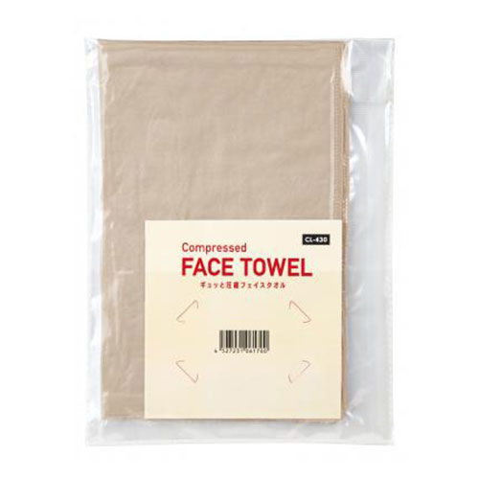
【提案書】
ギュッと圧縮フェイスタオル
特徴
ノベルティ用のフェイスタオルを真空圧縮。圧縮パッケージなのでかさばらずに省スペースで保管できます。パッケージに名刺やチラシをセットできるので、手渡し・郵送・ポストインにも便利です。
納期
納期スペース
仕様
カラー展開：3色取混
素材：ポリエステル
サイズ：約34×75cm
包装：ポリ袋入り
お見積
お見積りスペース

